Slide 1

TRƯỜNG TIỂU HỌC ÁI MỘ A
Tự nhiên và Xã hội
Lớp 2-Tuần 24

Slide 2
Hoạt động 1 : Tìm hiểu môi trường sống của cây.

Slide 3
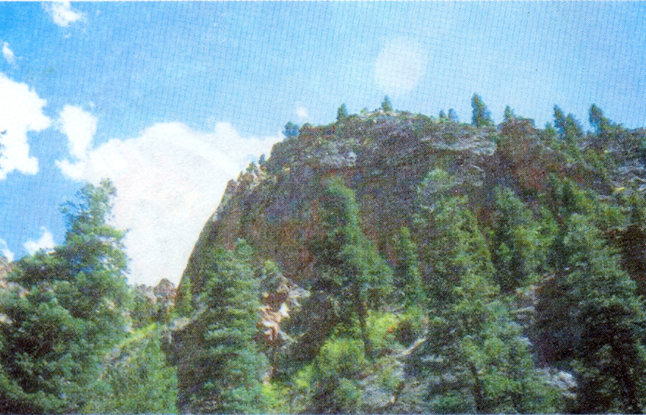
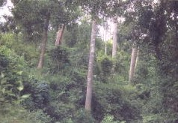
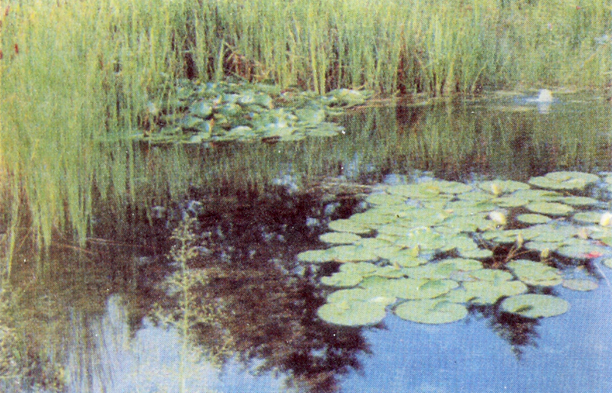
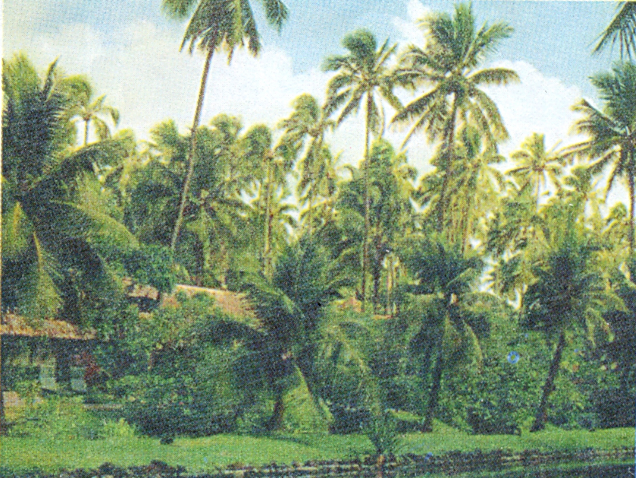
1
3
4
2
Thảo luận nhóm 4
Chỉ và nói tên cây, nơi sống của cây có trong từng hình?

Slide 4
1
Cây thông được trồng ở trên sườn núi, ở trên cạn.

Slide 5
2
Cây súng sống ở trên mặt hồ (dưới nước).

Slide 6
3
Cây vàng tâm được trồng ở sườn đồi, ở trên cạn.

Slide 7
4
Cây dừa được trồng ở trên cạn, ở xung quanh vườn nhà.

Slide 8
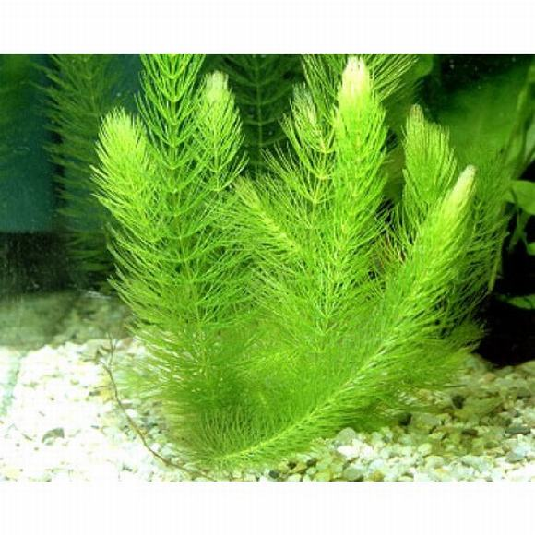
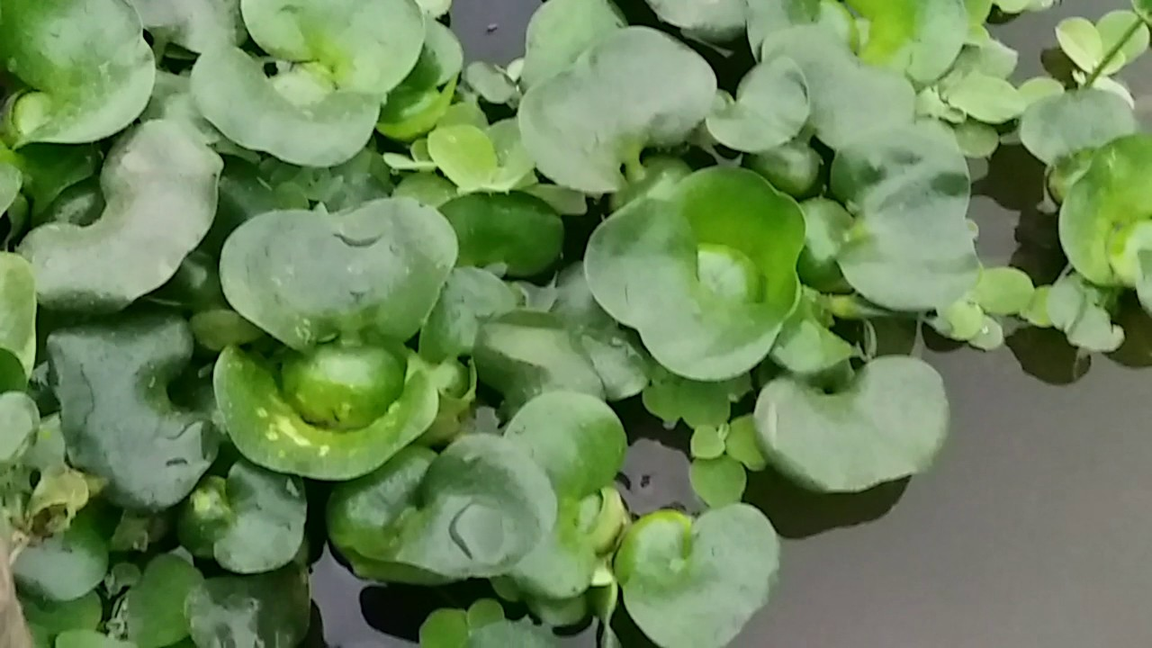
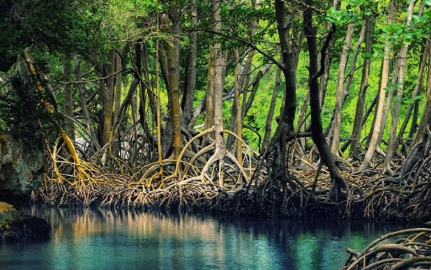

Slide 9
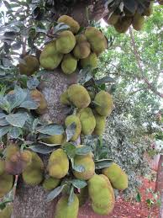
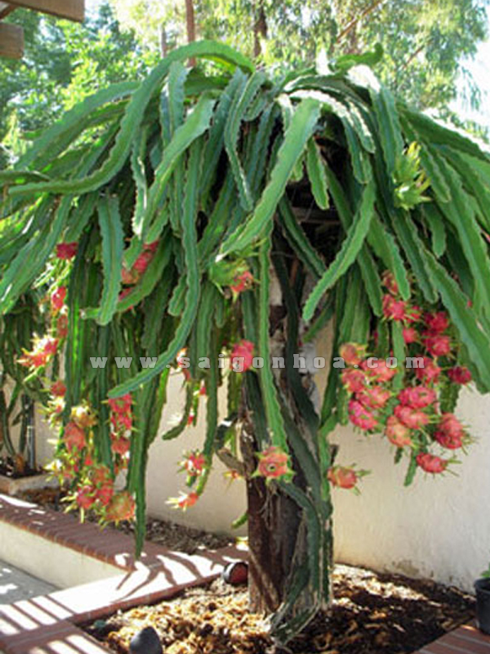
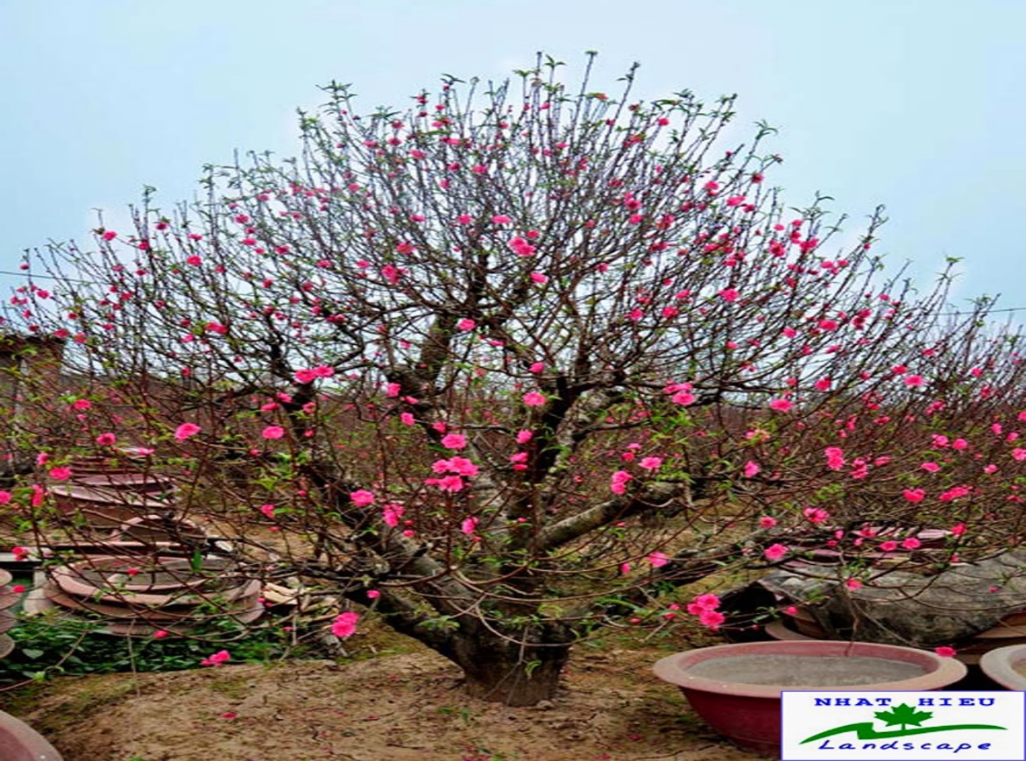

Slide 10
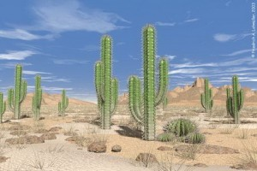
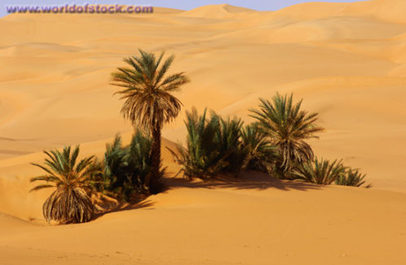
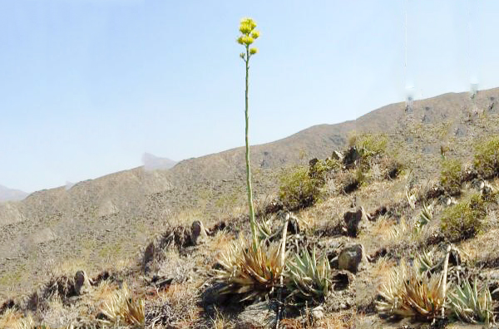
Cây sống trên sa mạc

Slide 11
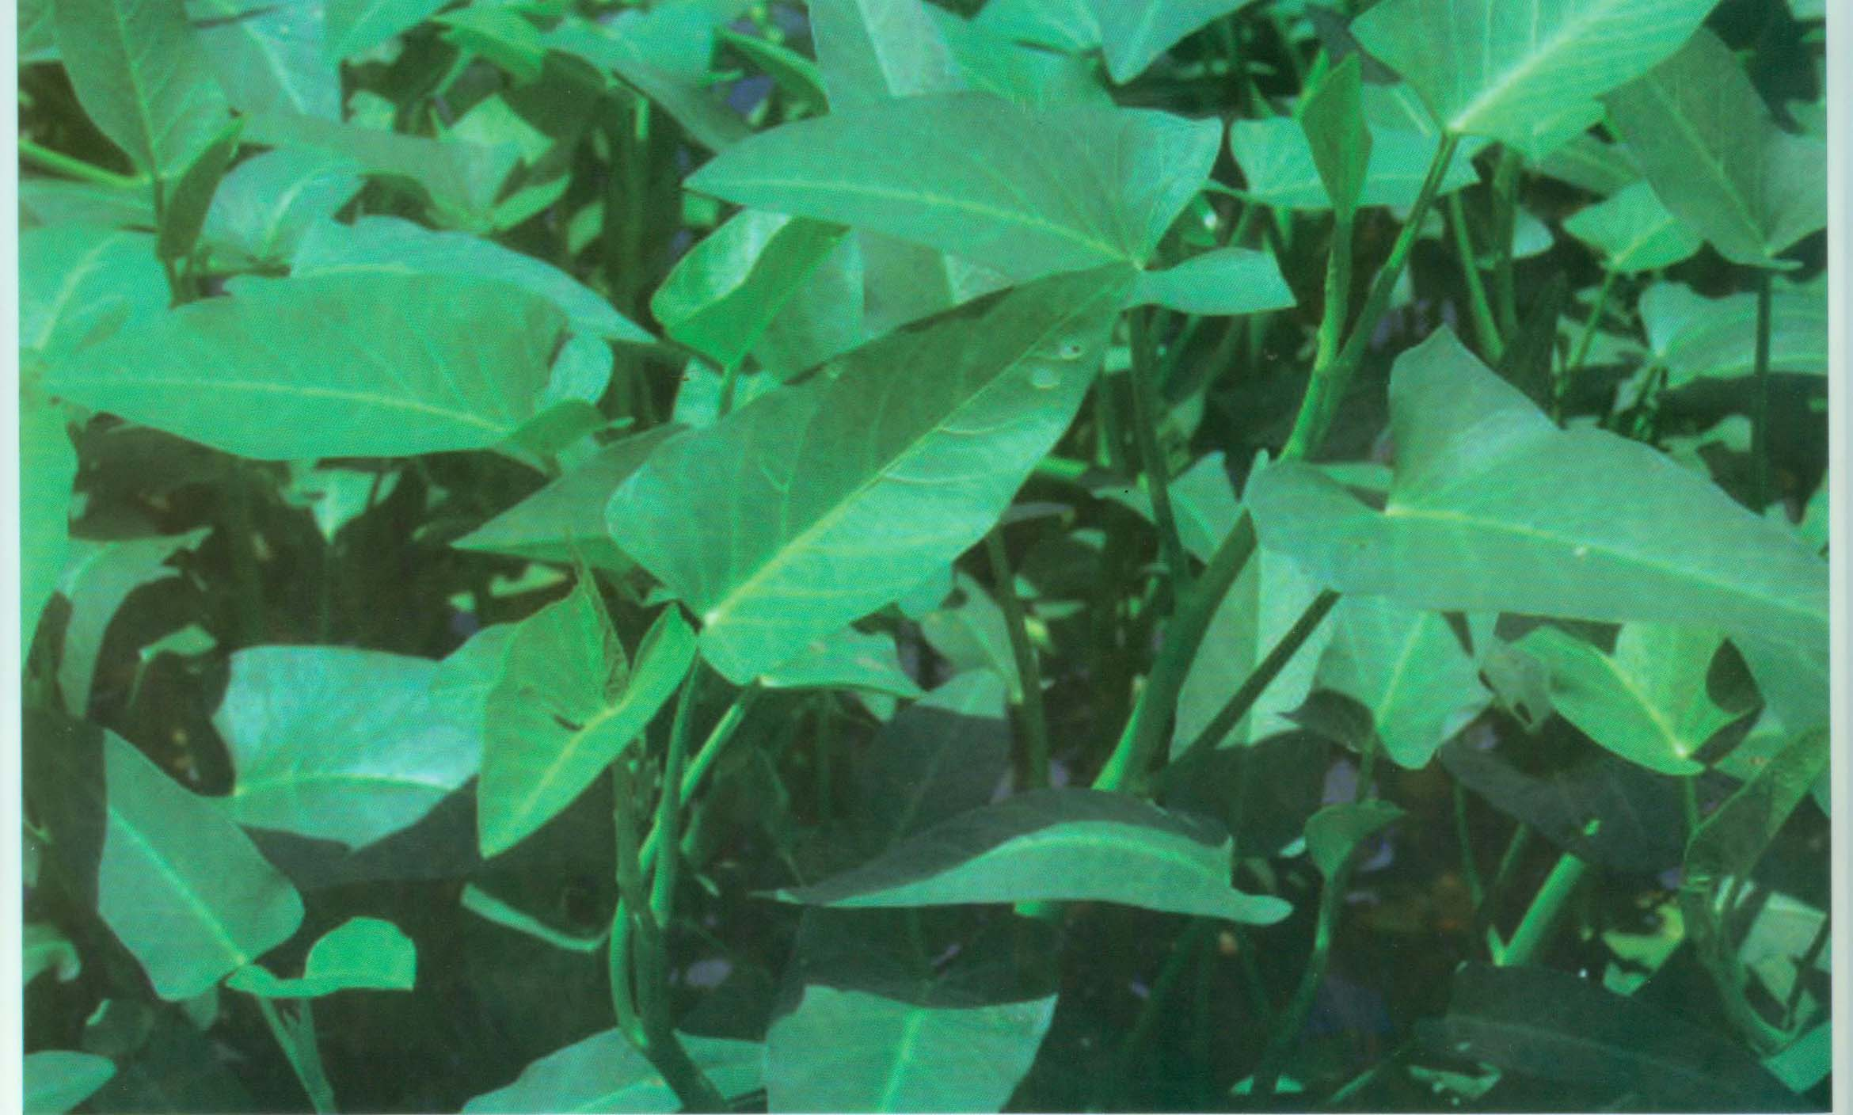
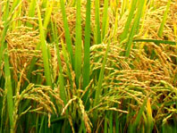
Cây vừa sống trên cạn, vừa sống dưới nước

Slide 12
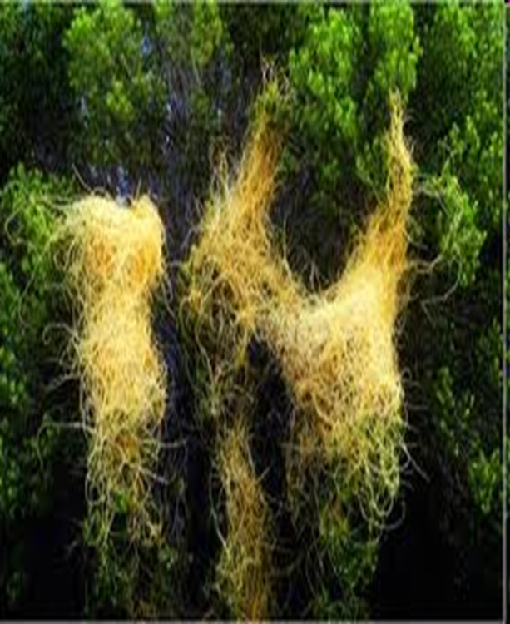
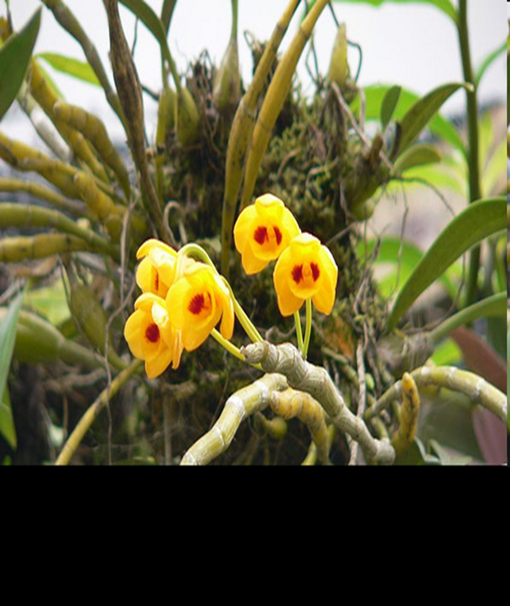
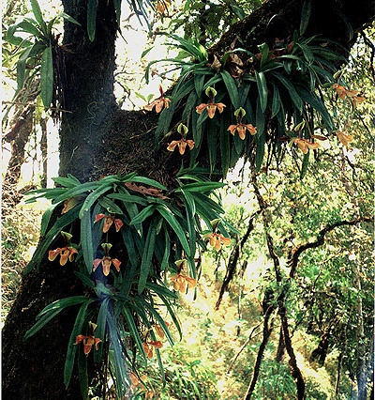
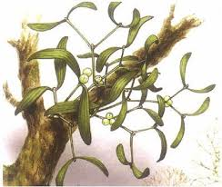
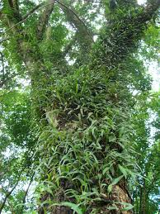
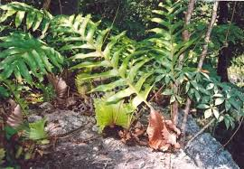
Một số cây sống ký gửi trên thân cây khác

Slide 13
Kết luận :
Cây có thể sống được ở khắp nơi: trên cạn, dưới nước.

Slide 14
Hoạt động 2: Lợi ích của cây
Thảo luận nhóm đôi
Nói tên cây, nơi sống và lợi ích của cây mà em biết.

Slide 15
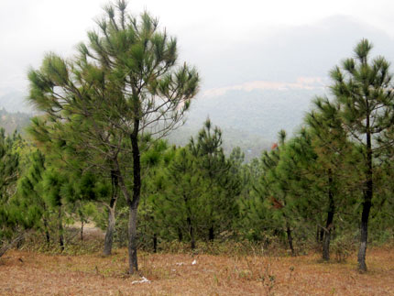
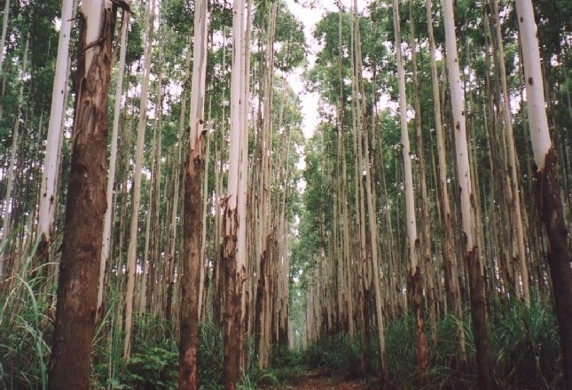
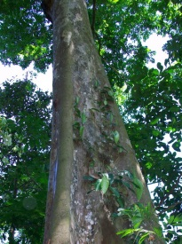
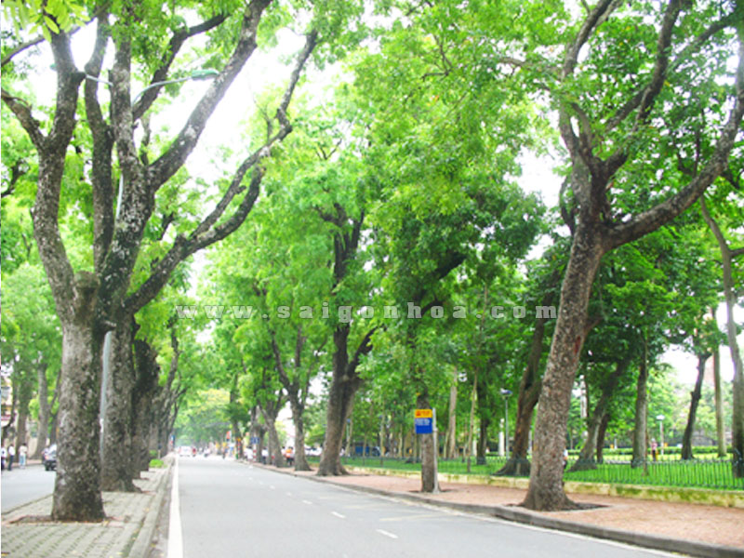
Cây lấy gỗ

Slide 16
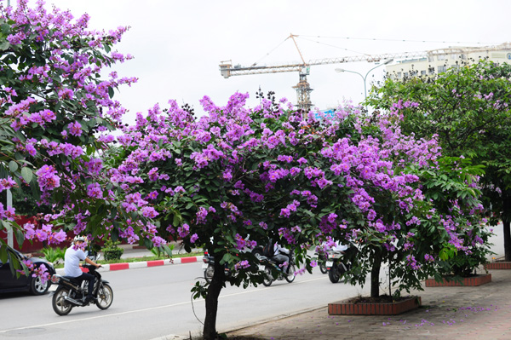
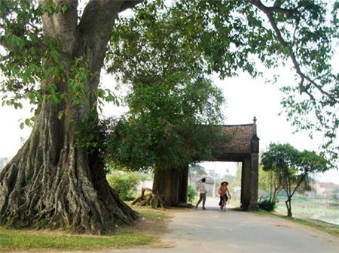
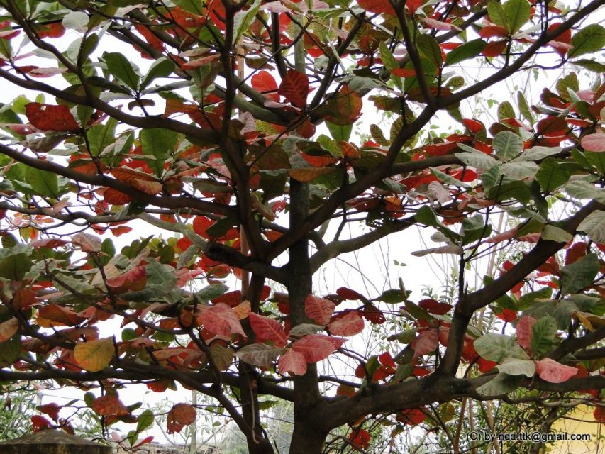
Cây cho bóng mát

Slide 17
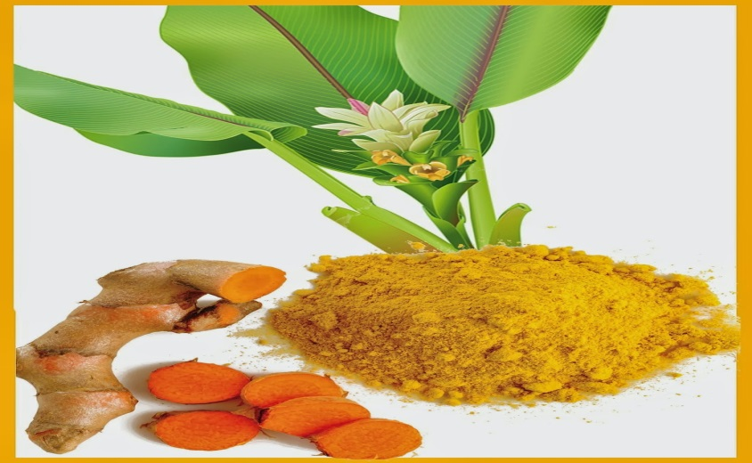
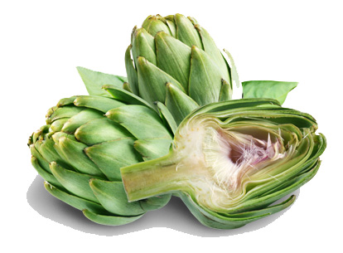
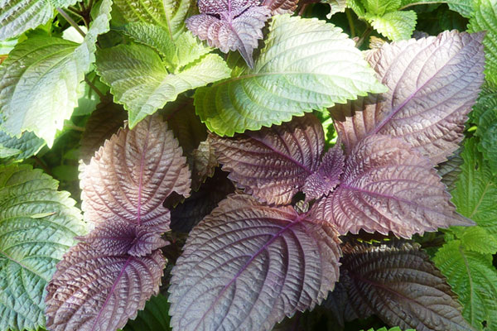
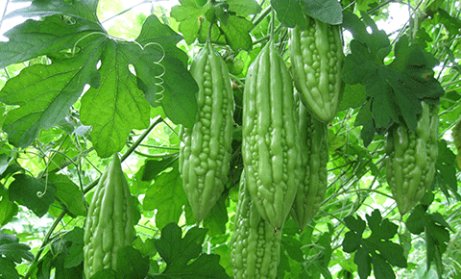
Cây dùng để làm thuốc

Slide 18
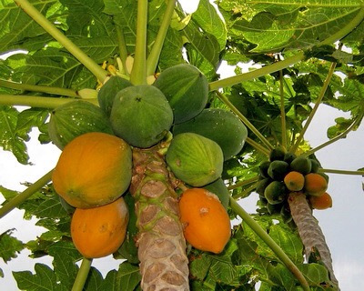
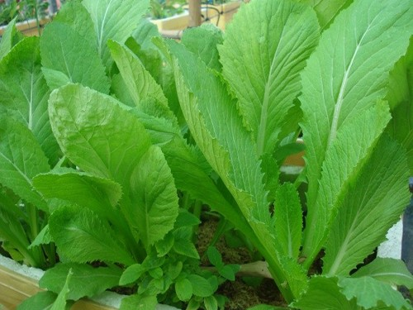
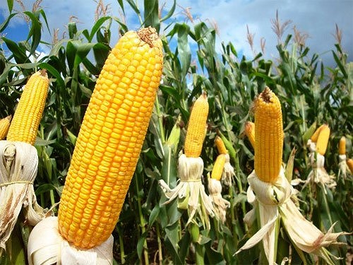
Cây thực phẩm

Slide 19

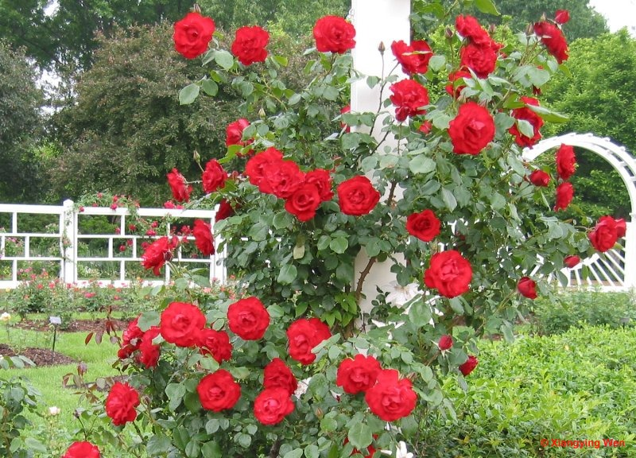
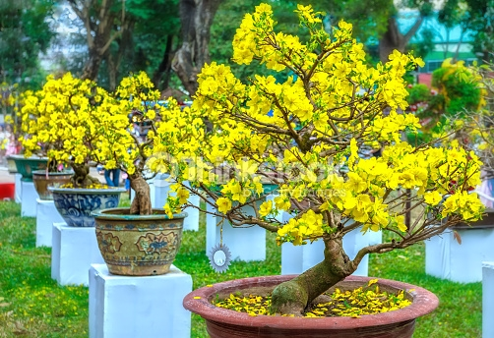
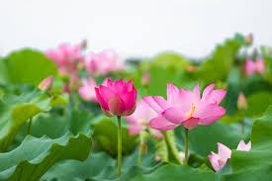
Cây trang trí

Slide 20
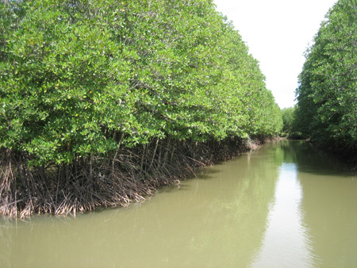
Cây dùng để ngăn lũ, chống sói mòn, ngập mặn,….

Slide 21
Kết luận : Cây cho bóng mát, làm cho không khí trong lành, làm thức ăn, làm thuốc, lấy gỗ, ngăn lũ lụt chống sói mòn, ngăn ngập mặn…

Slide 22
Hoạt động 3 : Việc làm để bảo vệ cây xanh
Nhổ cỏ
Tưới cây
Bảo vệ cây cối
Bón phân
Bắt sâu
Không chặt phá cây rừng bừa bãi, khai thác hợp lí.
Tích cực trồng cây gây rừng.

Slide 23
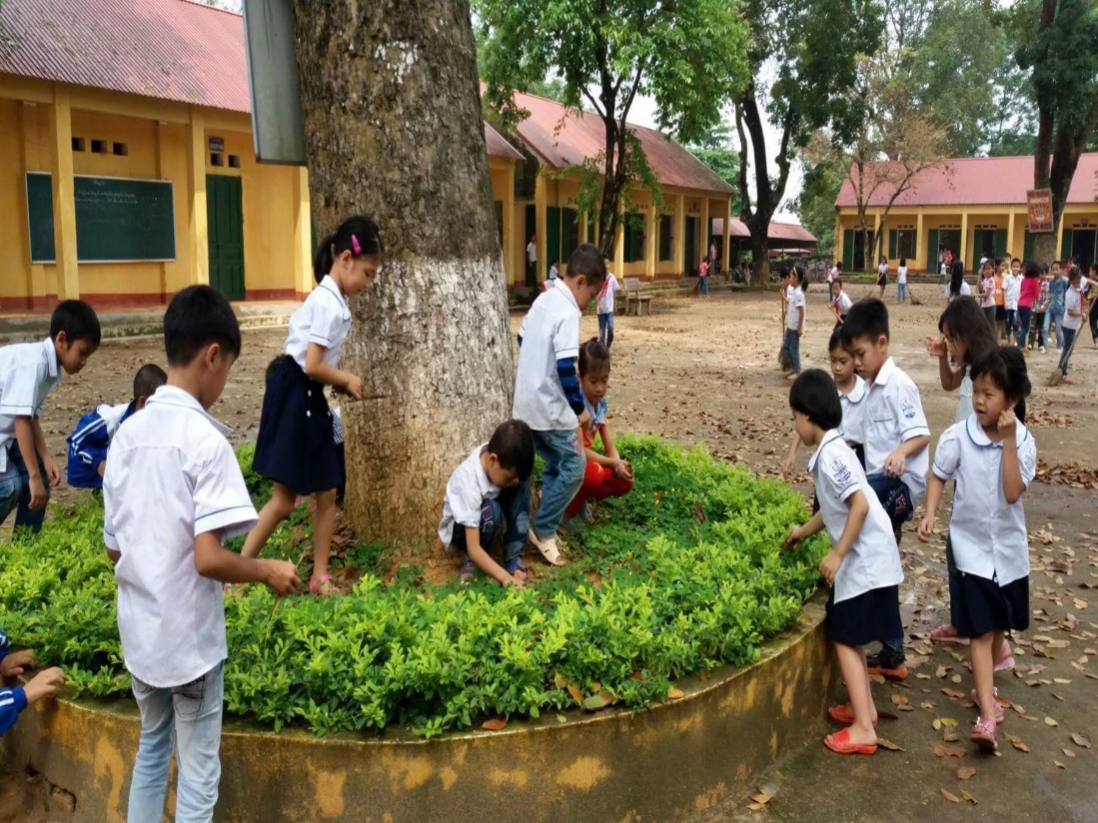
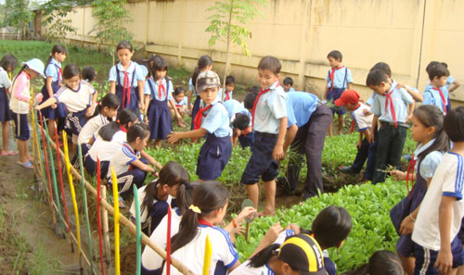
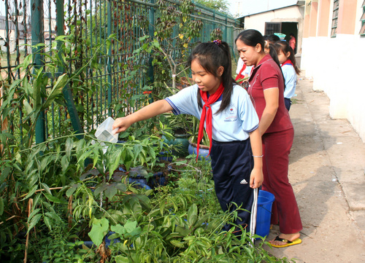
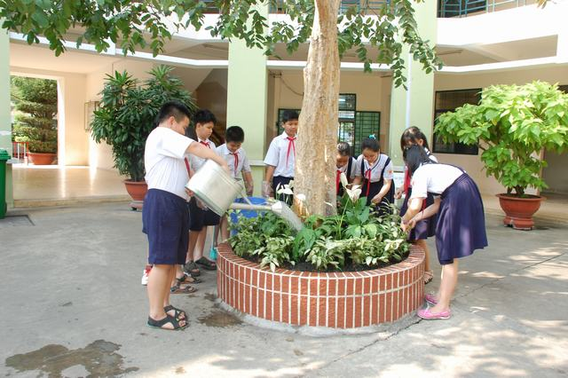

Slide 24


Giờ học kết thúc !
Chúc các cô và các em
mạnh khỏe.

